Slide 1
Корпорация монстров
Летняя школа Intel – ННГУ по компьютерному зрению
Макаров Александр, Кулагин Павел, Кузенкова Анастасия

Slide 2
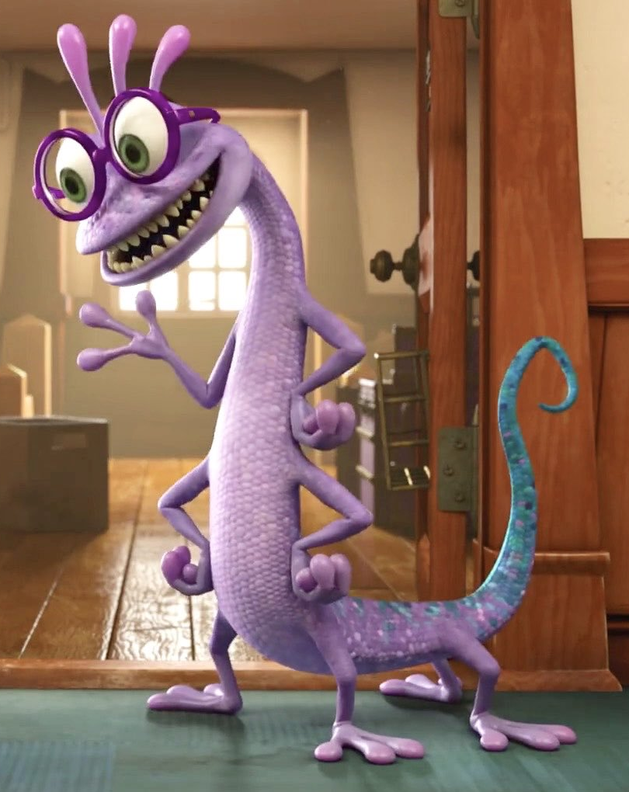
Постановка задачи
Создание интерактивной игры по идее мультфильма "Корпорация монстров" - уровни с накоплением энергии.
Использование детектора эмоций по лицу человека для распознавания радости
Добавить распознавание смеха по аудио

Slide 3
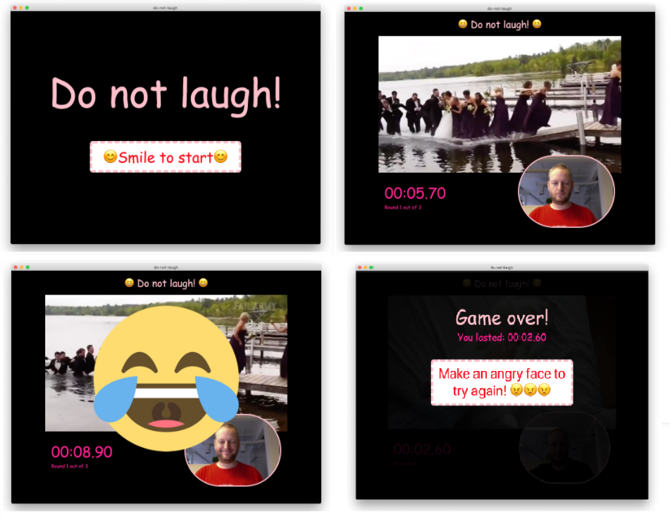
Похожие приложения
Do not laugh
Игра воспроизводит случайное видео на YouTube. Задача игрока не засмеяться. Смех распознается по мимике человека.
https://medium.com/@andreas.schallwig/do-not-laugh-a-simple-ai-powered-game-3e22ad0f8166

Slide 4
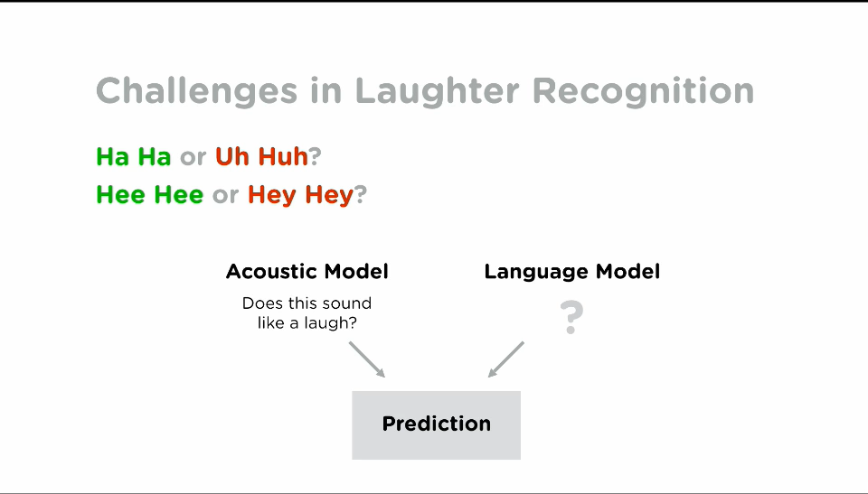
Похожие приложения
Детектирование смеха:
В данных репозиториях содержатся нейросети, детектирующие смех. Для их работы требуется сложная предобработка звука.
Статья о детекции смеха.
https://github.com/jrgillick/laughter-detection
https://github.com/ideo/LaughDetection
Kimiko Ryokai, Elena Durán López, Noura Howell, Jon Gillick, and David Bamman (2018), "Capturing, Representing, and Interacting with Laughter," CHI 2018
https://dl.acm.org/doi/10.1145/3173574.3173932

Slide 5

Преимущество нашего подхода
Детекция смеха и по лицу с веб камеры, и по аудио с микрофона
Примеры программ с аудио детекцией требуют либо довольно сложной предобработки, либо выделения из звука признаков, по которым проводится предсказание. Благодаря интерфейсу OpenVINO можно избежать предобработки, сразу подав выбранной нами модели аудио с микрофона.

Slide 6
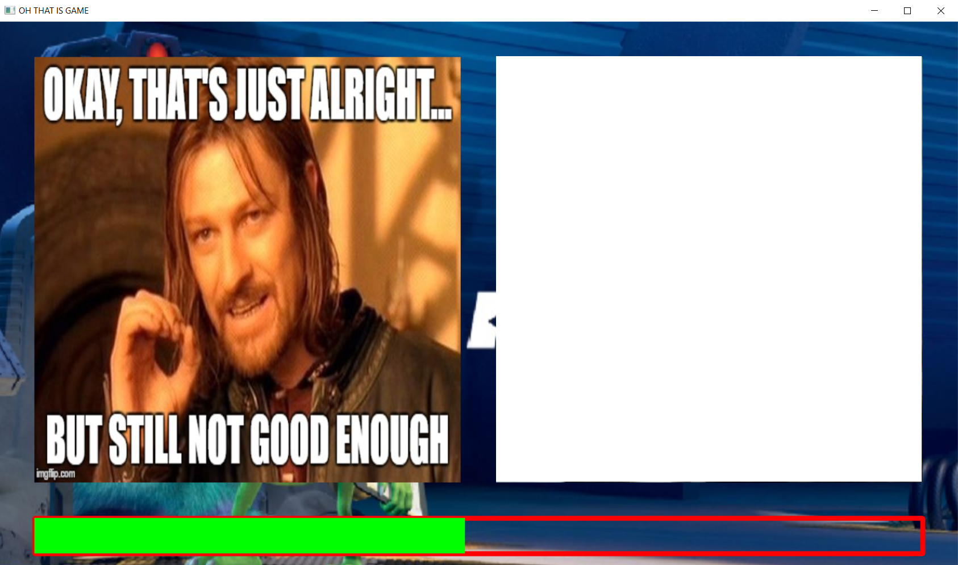
MemCheck
“MemCheck” – мини-игра, которая позволяет оценить уровень мемов той или иной площадки. С помощью изображения с веб-камеры и звука с микрофона определяется уровень счастья участника игры, и заполняется шкала радости. Мемы считаются годными, если за заданный промежуток времени пройден установленный «порог счастья».
Player face
https://github.com/m1ntm1nd/monsters-corporation/tree/main

Slide 7
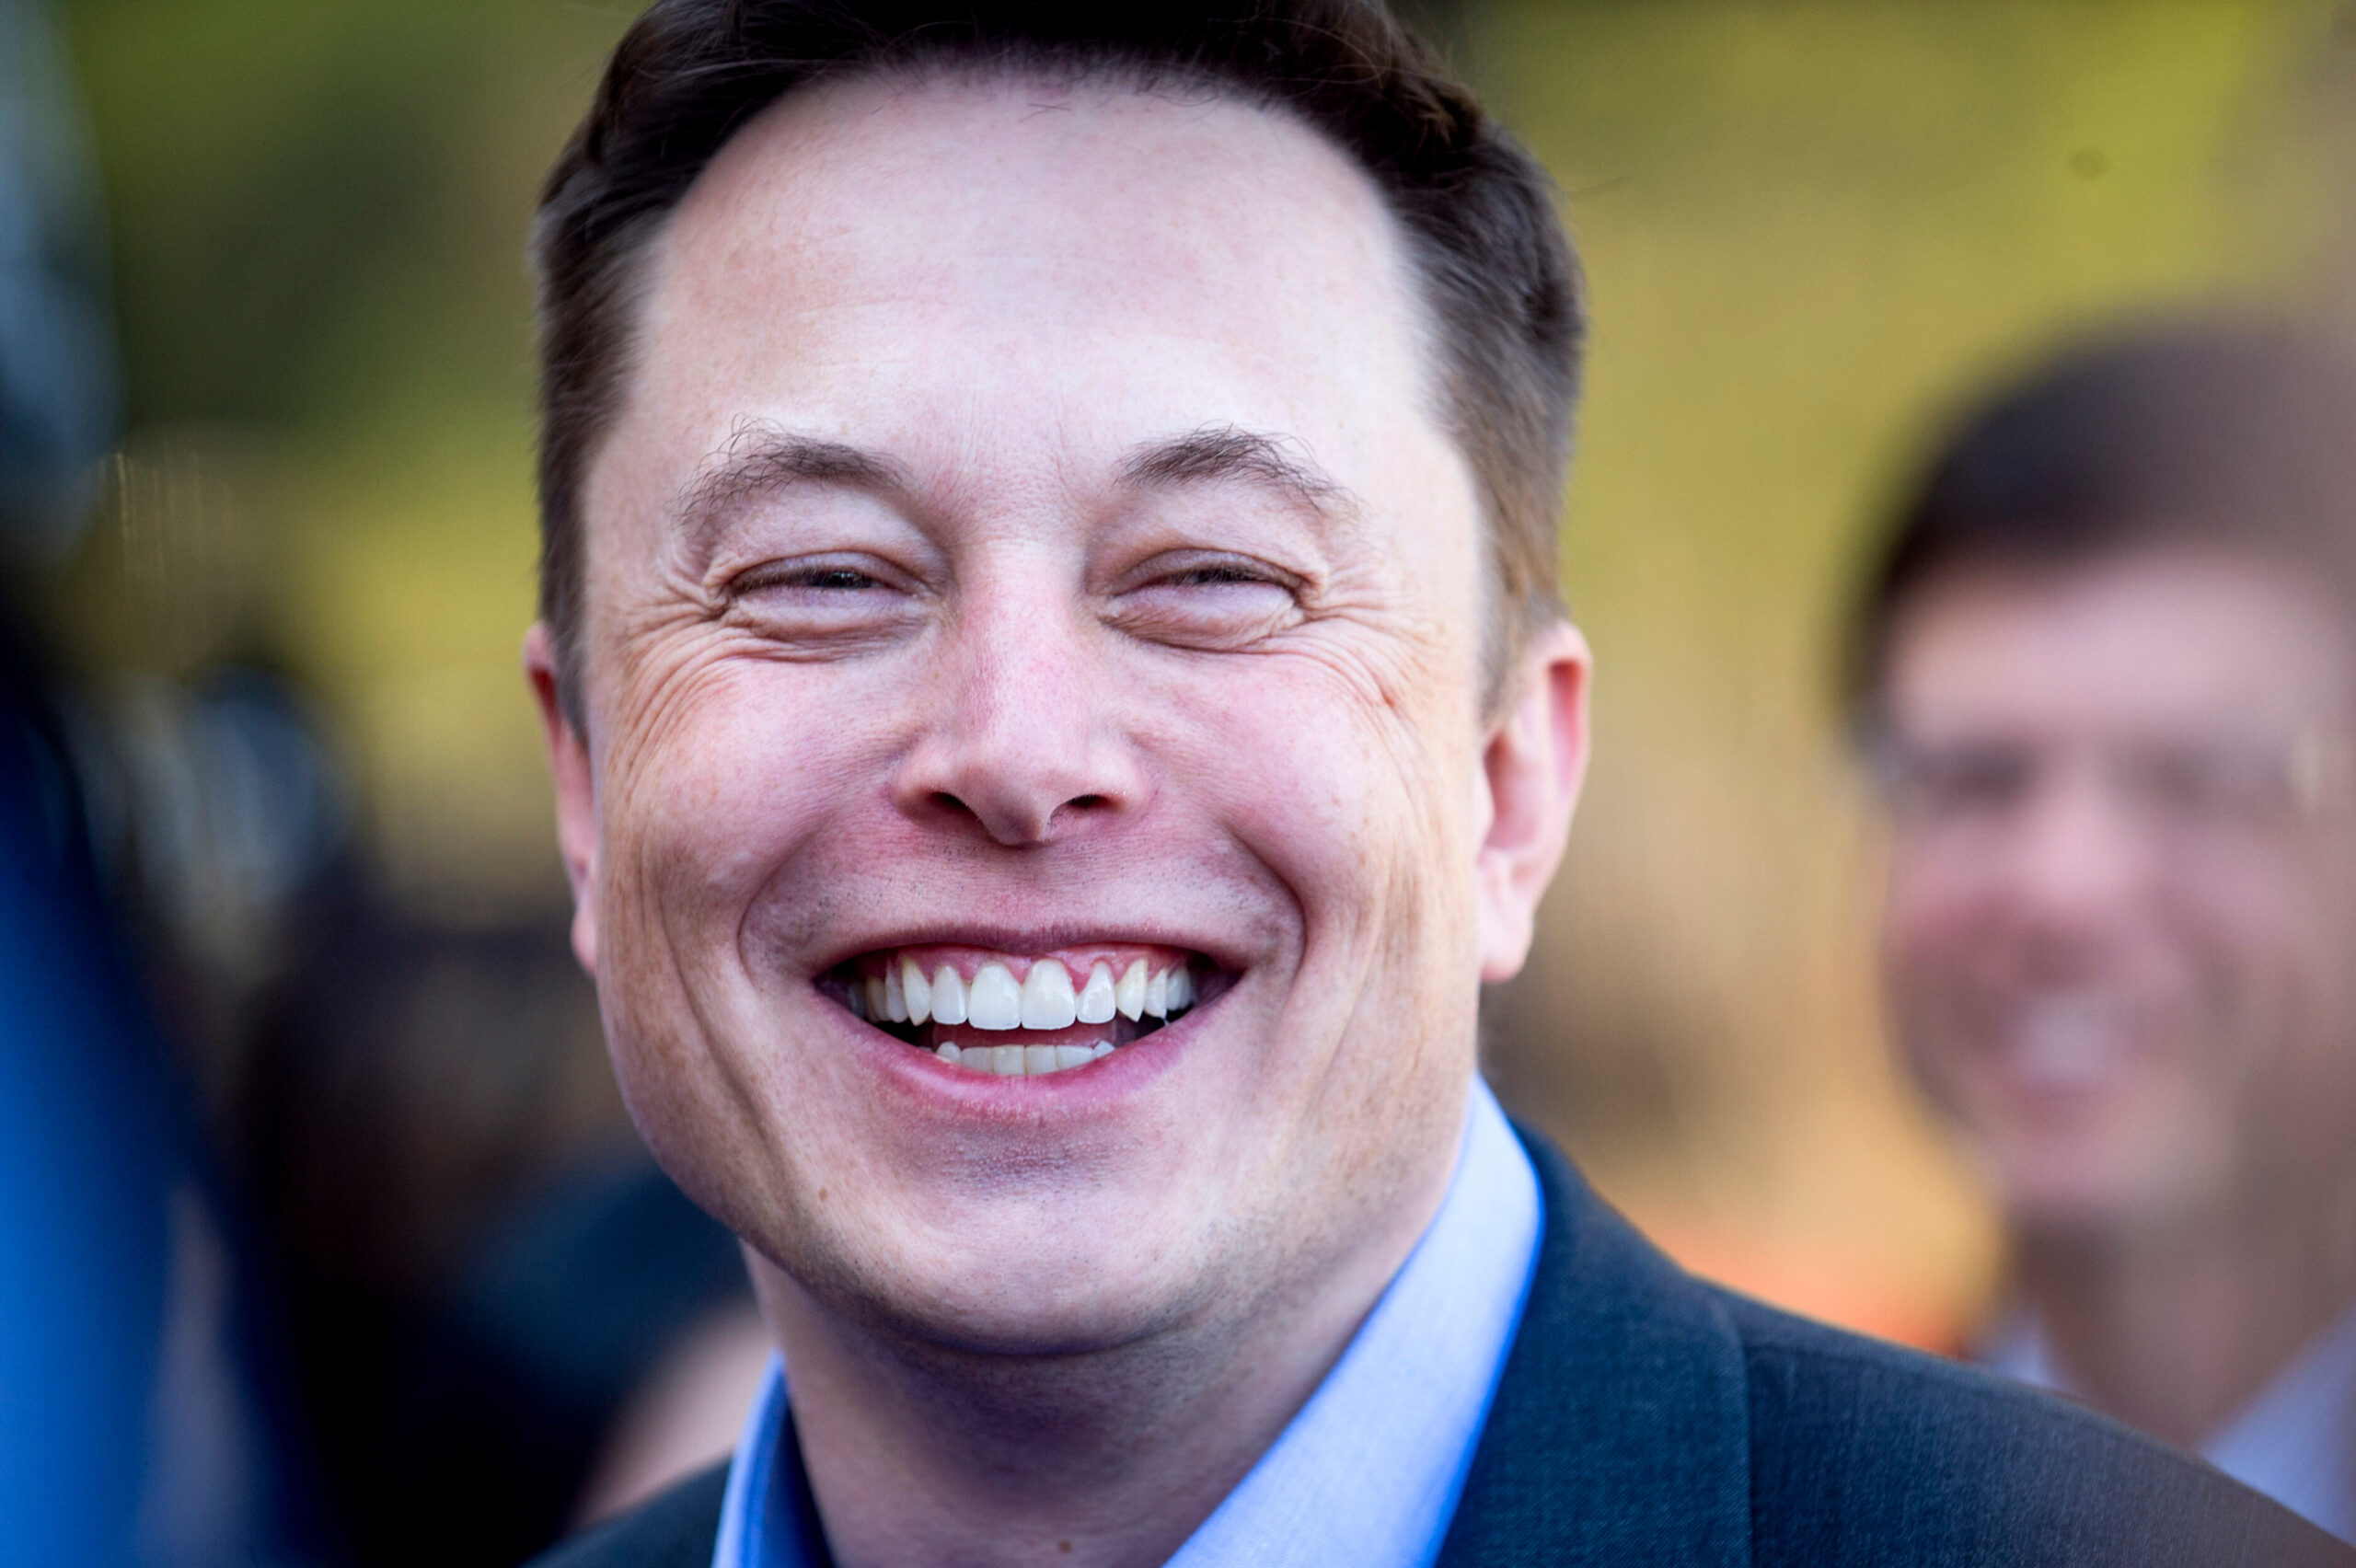

Реализация проекта
Распознавание радости:
face-detection-adas-0001 – сеть, детектирующая лицо
emotions-recognition-retail-0003 – модель, распознающая 5 видов эмоций
emotions-recognition-retail-0003
face-detection-adas-0001
Happy
Detected face
Input frame

Slide 8
Реализация проекта
Сравнение моделей по детекции лица:
emotions-recognition-retail-0003:
Точность – 70.20% , GFlops – 0.126, MParams – 2.483
Название модели | AP | GFlops | MParams
face-detection-0200 | 86.74% | 0.786 | 1.828
face-detection-0204 | 92.89% | 2.406 | 1.851
face-detection-adas-0001 | 94.1% | 2.835 | 1.053
face-detection-retail-0004 | 83.00% | 1.067 | 0.588
ultra-lightweight-face-detection-slim-320 | 83.32% (mAP) | 0.1724 | 0.2844

Slide 9
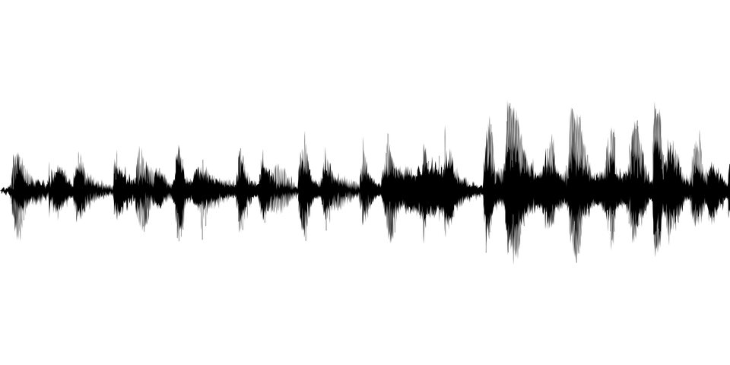
Реализация проекта
AclNet – сеть, классифицирующая звуки (53 класса).
Точность – 86.3%, GFlops – 1.42, MParams – 2.71
AclNet
26 - Laughing
Mono audio 1s, samlerate 16k

Slide 10
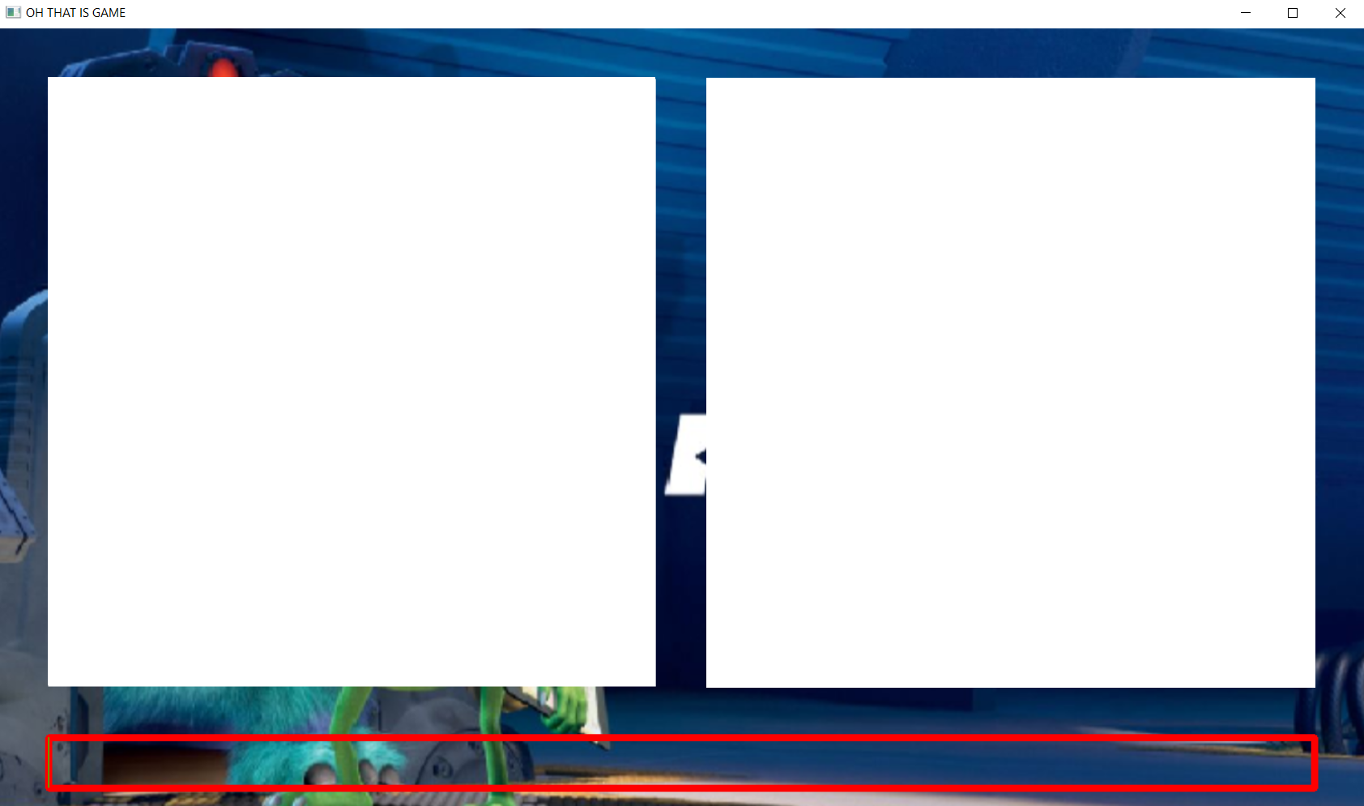
Реализация проекта
Интерфейс приложения состоит из одного окна, где отображается мем и видео с веб-камеры. Следующий мем открывается при нажатии на клавишу N.
Neutral
Smile
+1
Place for memes
Player face
Laugh
+25
Scale of happiness

Slide 11
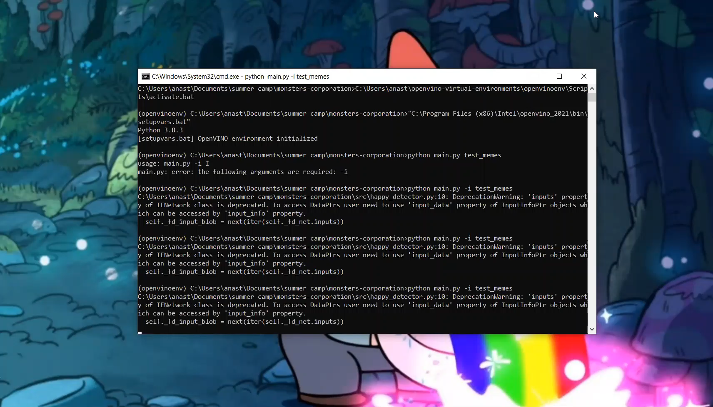
Демо

Slide 12
Итоги
Реализовали приложение распознающее улыбку и смех человека в реальном времени
Приложение можно использовать для интеграции в платформу, занимающуюся рейтингом развлекательных интернет платформ

Slide 13
Q&A

Slide 14
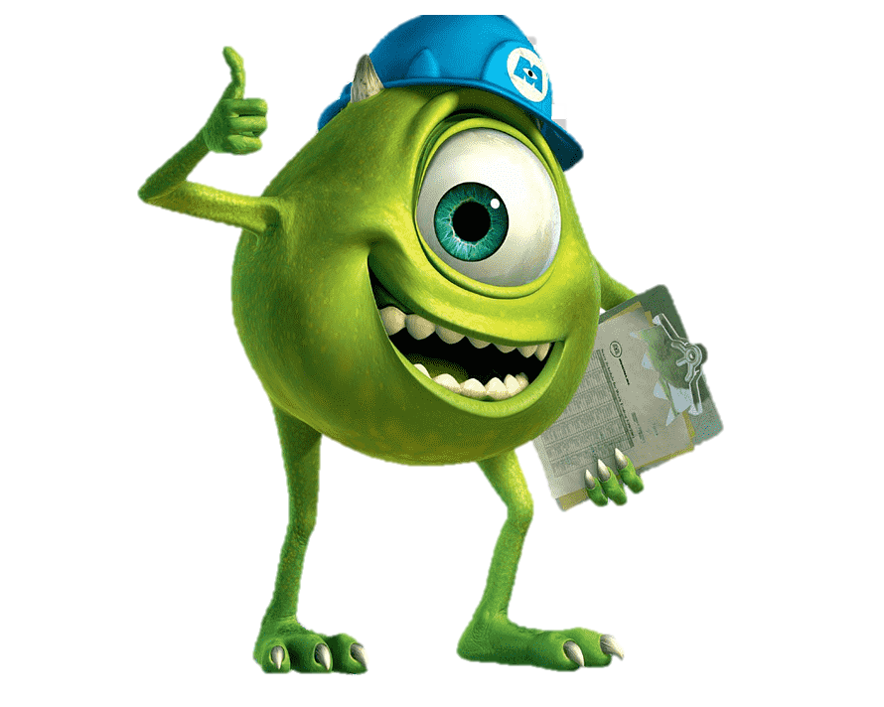
Спасибо за внимание!

